Slide 1
DIGITÁLIS HITTANÓRA
ÁLDÁS, BÉKESSÉG!
A mai óra témája:
Testvéreink a hitben. A keresztyén felekezetek

Slide 2
Kedves Hittanos Barátom!
ISTEN HOZOTT!
A digitális hittanórán szükséged lesz a következőkre:
Internet kapcsolat
Laptop, okostelefon vagy tablet
Hangszóró vagy fülhallgató
Üres lap vagy a füzeted és ceruza.
A Te lelkes hozzáállásod. ☺
Kérlek, hogy olvasd el a diákon szereplő információkat és kövesd az utasításokat!
Állítsd be a diavetítést és indítsd el a PPT-t!

Slide 3
Mi Atyánk, aki a mennyekben vagy.
Szenteltessék meg a te neved, jöjjön el a te országod,
legyen meg a te akaratod, amint a mennyben úgy a földön is.
Mindennapi kenyerünket add meg nekünk ma,
És bocsásd meg vétkeinket, minképpen mi is megbocsátunk
az ellenünk vétkezőknek.
És ne vigy minket kísértésbe, de szabadíts meg a gonosztól,
Mert Tiéd az ország, a hatalom, és a dicsőség mindörökké.
Ámen.
Áldás, békesség!
Imádkozzunk!

Slide 4
Ismered a következő kifejezések?
Vallás…
Felekezet…
Mi a különbség a kettő között?
Vallás
A felekezet fogalmához hasonló. Hitelveken alapul, vallási gyakorlata van. A vallás megnevezés a világvallásokra vonatkozik. A legismertebbek: keresztyénség, judaizmus, iszlám, hinduizmus, buddhizmus.
Felekezet
Olyan szervezett vallási közösség, amelynek adott hitelvei és vallási gyakorlata van. Állami elismertségük a különböző törvények következtében időről időre változik. Keresztyén felekezeteknek nevezzük azokat, melyek egyetértenek abban, hogy Jézus Krisztus megváltotta a világot és a Bibliát tartják a szent könyvüknek. A keresztyén felekezetekről lesz szó a továbbiakban.

Slide 5
Böngészd egy kicsit a térképet!
A mai vallási elosztást mutatja!
Ha nem látszik eléggé, akkor kattints a linkre!
Ott nagyítható a térkép!

Slide 6
Láttad már ezeket a szimbólumokat? Vajon mit fejezhetnek ki?
Mit gondolsz, hol találkozhattál velük?
Keresztyén templomok tetején láthatod őket.
Azért különböznek, mert más-más felekezethez tartoznak.

Slide 7
A különböző keresztyén felekezetek köszönéseit olvashatod itt.
Válaszd ki, amit ismersz közülük!

Slide 8
Miért és hogyan jöttek létre a felekezetek?
A felekezetek az egyháztörténelem során alakultak ki. Amikor hitbeli, tanítási kérdések miatt különbségek lettek az egyház szétszakadt, vagy kisebb csoportok váltak ki belőle. Az első ilyen, a nagy egyházszakadás, 1054-ben történt, amikor a keleti és nyugati egyház létrejött: Keleten Konstantinápoly központtal, Nyugaton pedig Róma központtal.
Innentől nevezzük római katolikus egyháznak a nyugati részt, míg a keleti területeken az ortodox egyházak nemzeti egyházakként jöttek létre.
Milyen felekezetű templom van a lakóhelyeden? Nézz utána!

Slide 9
Miért és hogyan jöttek létre a felekezetek?
A reformáció a Bibliát elérhetővé tette mindenki számára, de ezáltal megszűnt az egyház egységes tanítása, mert a bibliai igazságokat többféleképpen értelmezték. Ez hozta meg a további felekezetek kialakulását. Először a lutheri irány, az evangélikusok, majd a helvét (svájci) irány, a reformátusok jöttek létre. Már a 16. században voltak olyan irányzatok, melyek különböző tanításokat jobban hangsúlyoztak, fontosabbnak tartottak, mint a többiek. Így az évszázadok során egyre több vallási felekezet született. Ezek közül azokat, akik a Bibliát elfogadják, és Jézus Krisztust Megváltónak vallják, testvéreinknek tekintjük a hitben, annak ellenére, hogy bizonyos tanításokban, a hit megélésben különbözők vagyunk.
Hazánkban a legismertebb felekezetek:
Református, katolikus (római és görög), evangélikus, baptista, unitárius, metodista.

Slide 10
Nyomozz! A lakóhelyed környékén melyik a jellemző felekezet?

Slide 11
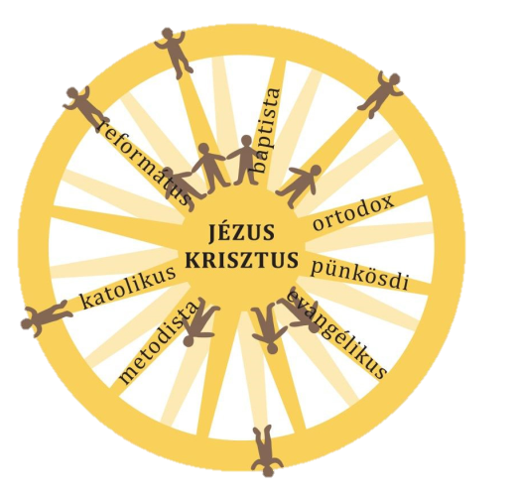
Nézd meg jól ezt a kereket!
Szerinted mit fejez ki?
Azt láthatod rajta, hogy egy-egy küllő egy-egy felekezetet jelöl. A saját felekezetünkben csak a küllőkön vagyunk. Ha a kerékabroncson szeretnénk közelebb kerülni az egyik szomszéd küllőhöz, akkor a másiktól eltávolodunk.
Csak egy módon kerülhetünk közelebb egymáshoz, ha mindannyian a középpont felé, Krisztus felé mozdulunk.

Slide 12
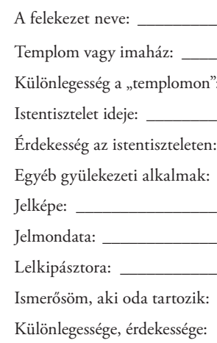
Nézz utána a következő felekezeteknek! Válasz ki közülük egyet és írj róla egy fél oldalas bemutatót! Gondolj arra, hogyan beszélnél róluk a barátaidnak!
Ezeket a témákat használhatod!
református evangélikus katolikus baptista metodista pünkösdi adventista
A feladathoz jól tudod használni ezt az online is olvasható, de letölthető könyvet!
Lapozd át és csak az egyiket válaszd ki!

Slide 13
Ezen a héten ez az Ige segítsen elgondolkodni és Istenhez közelebb kerülni:
„Mert más alapot senki sem vethet a meglevőn kívül, aki Jézus Krisztus.”
1Korinthus 3,11

Slide 14
Mi Atyánk, aki a mennyekben vagy.
Szenteltessék meg a te neved, jöjjön el a te országod,
legyen meg a te akaratod, amint a mennyben úgy a földön is.
Mindennapi kenyerünket add meg nekünk ma,
És bocsásd meg vétkeinket, minképpen mi is megbocsátunk
az ellenünk vétkezőknek.
És ne vigy minket kísértésbe, de szabadíts meg a gonosztól,
Mert Tiéd az ország, a hatalom, és a dicsőség mindörökké.
Ámen.
Kedves Hittanos!
Várunk a következő digitális hittanórára!
Áldás, békesség!

